Slide 1
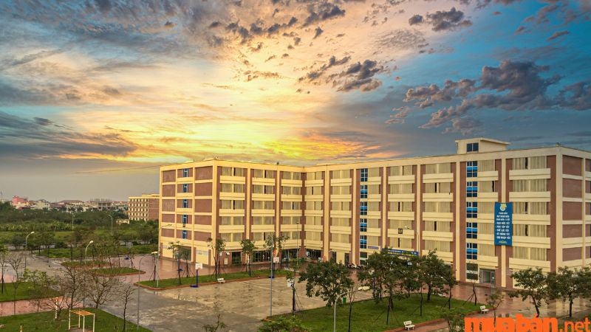


ĐỒ ÁN TỐT NGHIỆP
ĐỀ TÀI:
Xây dựng Website bán giày cho công ty SMARTMEN sử dụng PHP Lavarel
Người thực hiện: Nguyễn Đức Kiên

Slide 2
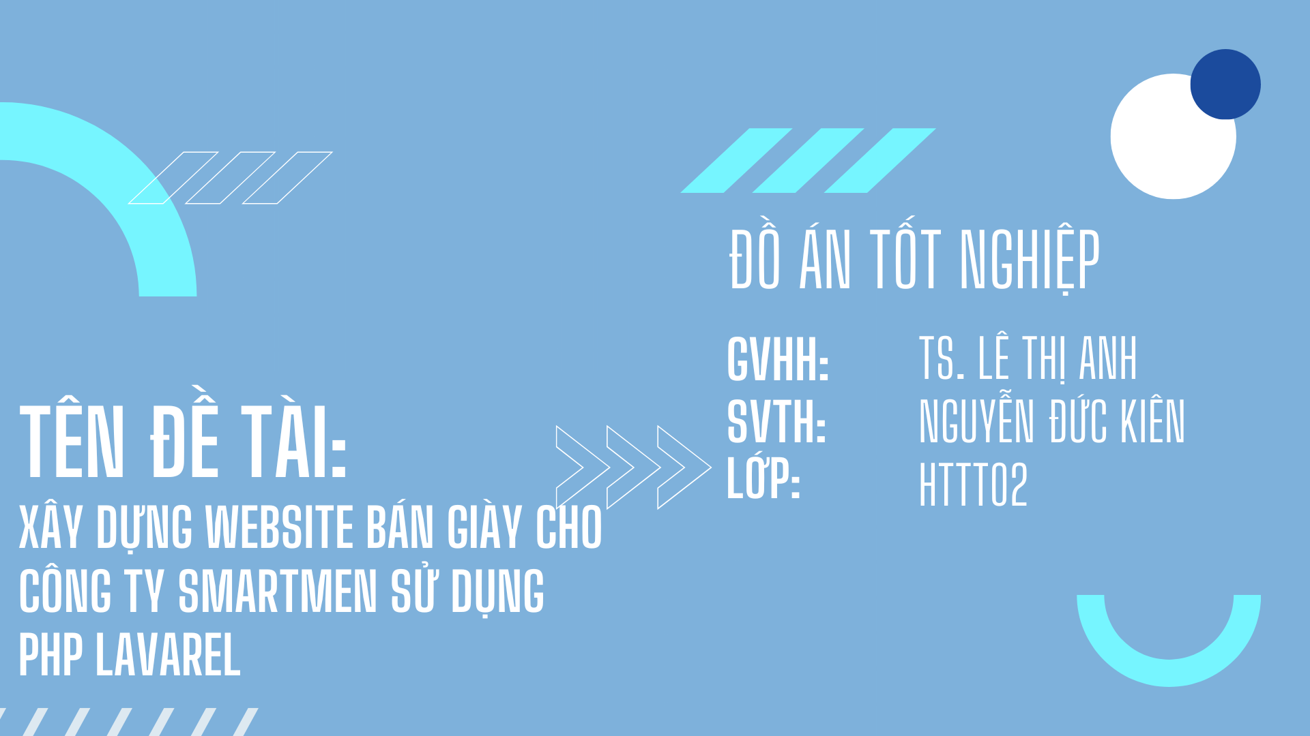
1
TỔNG QUAN
Tổng quan về website bán giày SmartMen
Nội dung
2
PHÂN TÍCH THIẾT KẾ
Phân tích thiết kế hệ thống ứng website bán giày SmartMen
Tổng quát
3
KẾT QUẢ
Kết quả giao diện, các chức năng hoàn thiện

Slide 3
1
TỔNG QUAN
Tổng quan về website bán giày SmartMen
Nội dung
2
PHÂN TÍCH THIẾT KẾ
Tổng quát
Phân tích thiết kế hệ thống ứng website bán giày SmartMen
3
KẾT QUẢ
Kết quả giao diện, các chức năng hoàn thiện

Slide 4





1
TỔNG QUAN
1.2 Mục đích
Tổng quan về website bán giày SmartMen
Nội dung
2
PHÂN TÍCH THIẾT KẾ
Phân tích thiết kế hệ thống ứng website bán giày SmartMen
25/5/2024 9:45 PM
Tổng quát
1. TỔNG QUAN
1.4 Yêu cầu chức năng đối với khách hang
25/5/2024 9:45 PM
3
KẾT QUẢ
Kết quả giao diện, các chức năng hoàn thiện
1.1 Lý do chọn đề tài
1.3 Yêu cầu chức năng đối với quản trị viên

Slide 5





1.1 LÝ DO CHỌN ĐỀ TÀI

Slide 6
1.1 LÝ DO CHỌN ĐỀ TÀI
Mong muốn đáp ứng được nhu cầu mua sắm trực tuyến trong lĩnh vực giày dép nam
Giúp tối ưu hoá chi phí, nâng cao hiệu quả kinh doanh. Dễ dàng quản lý cửa hàng
Quảng bá được hình ảnh, nâng tầm thương hiệu và uy tín cho cửa hàng
Giúp tối ưu hoá thời gian cho khách hàng trong cuộc sống tấp nập và bộn bề công việc

Slide 7





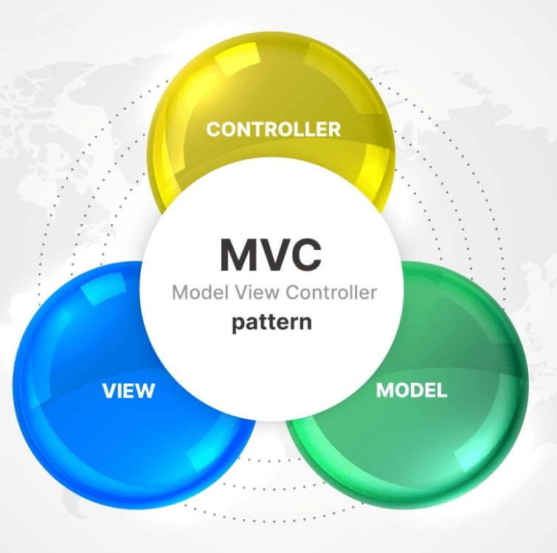

NGÔN NGỮ
1.2 MỤC ĐÍCH
1.3 CÔNG NGHỆ VÀ
ĐÃ SỬ DỤNG
Vận dụng những kiến thức đã học về PHP, phân tích và thiết kế hệ thống, kiểm thử phần mềm, kiến thức tìm hiểu được về Framework Laravel để xây dựng một website bán giày hoàn chỉnh.
Nhằm xây dựng một Website online để phục vụ khách hàng có nhu cầu mua giày một cách tiện lợi và nhanh chóng, tăng trải nghiệm cho người mua từ đó tăng doanh thu cho cửa hang.

Slide 8
1.3 CÔNG NGHỆ VÀ NGÔN NGỮ ĐÃ SỬ DỤNG

Slide 9


2.1 Xác định Actor của hệ thống
Các tác nhân chính của hệ thống website “Website Bán Giày Cho Công Ty Smartmen Sử Dụng Php Lavarel” gồm có: Quản trị viên, Khách hàng.
2. PHÂN TÍCH THIẾT KẾ
Khách hàng
Quản trị viên

Slide 10
2. PHÂN TÍCH THIẾT KẾ
2.1 Xác định Actor của hệ thống
Các tác nhân chính của hệ thống website “Website Bán Giày Cho Công Ty Smartmen Sử Dụng Php Lavarel” gồm có: Quản trị viên, Khách hàng.
Quản trị viên
Khách hàng

Slide 11
2. PHÂN TÍCH THIẾT KẾ
2.2 Use Case tổng quát

Slide 12
2.2 Use Case tổng quát

Slide 17
2.2 Use Case tổng quát

Slide 18
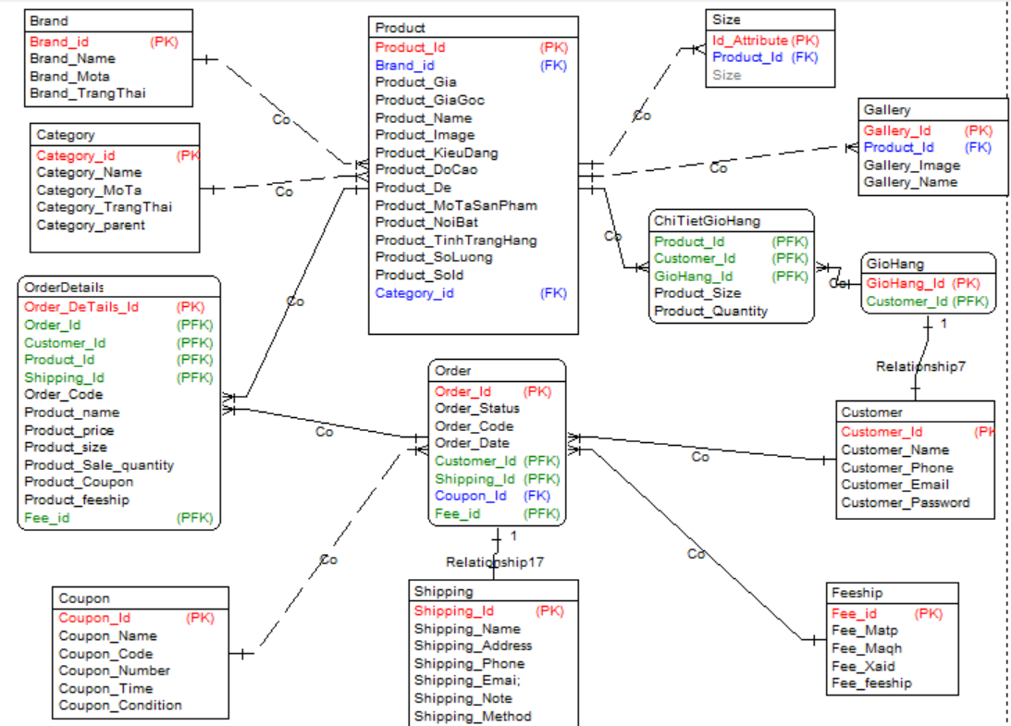
2.3 Sơ đồ thực thể liên kết

Slide 19
3. KẾT QUẢ

Slide 20
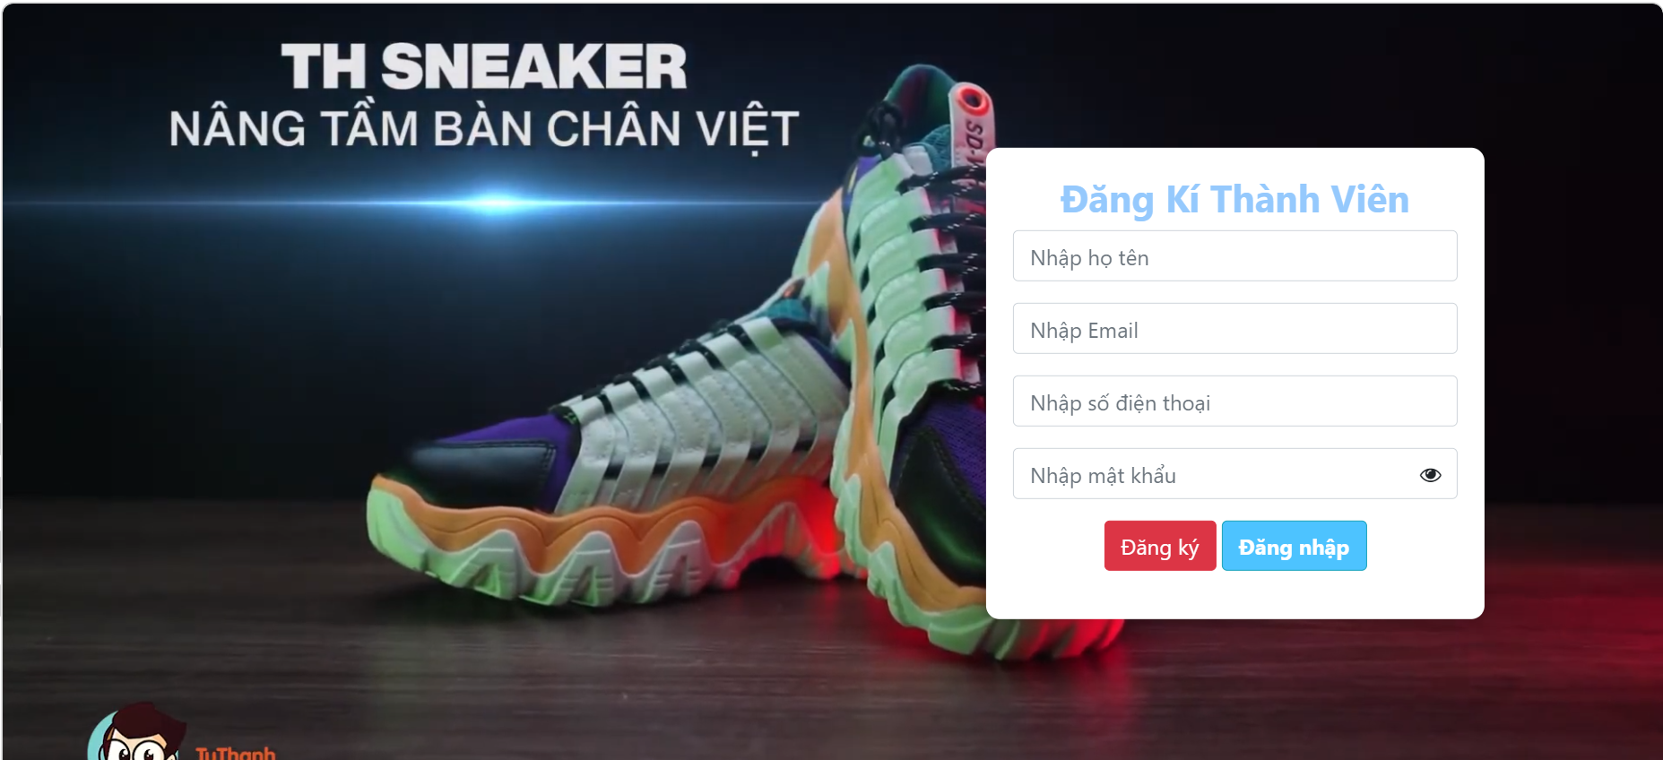
3.1 GIAO DIỆN WEBSITE
Giao diện đăng kí thành viên

Slide 21
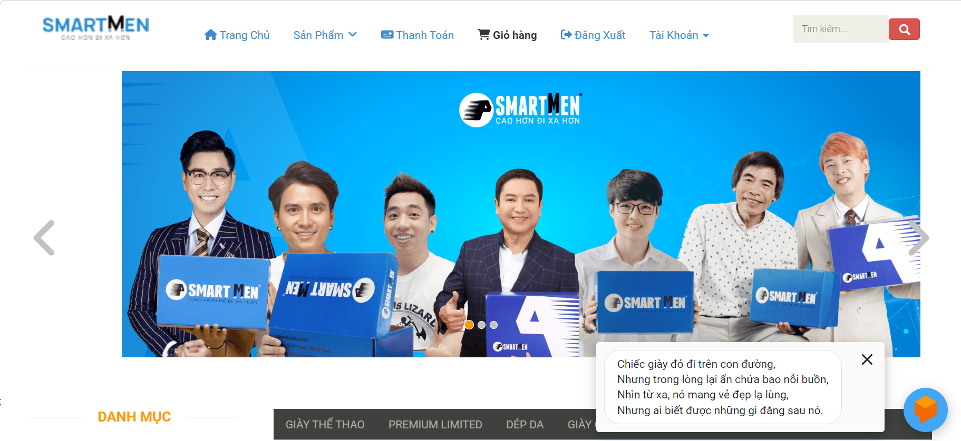
3.1 GIAO DIỆN WEBSITE
Giao diện trang chủ

Slide 22
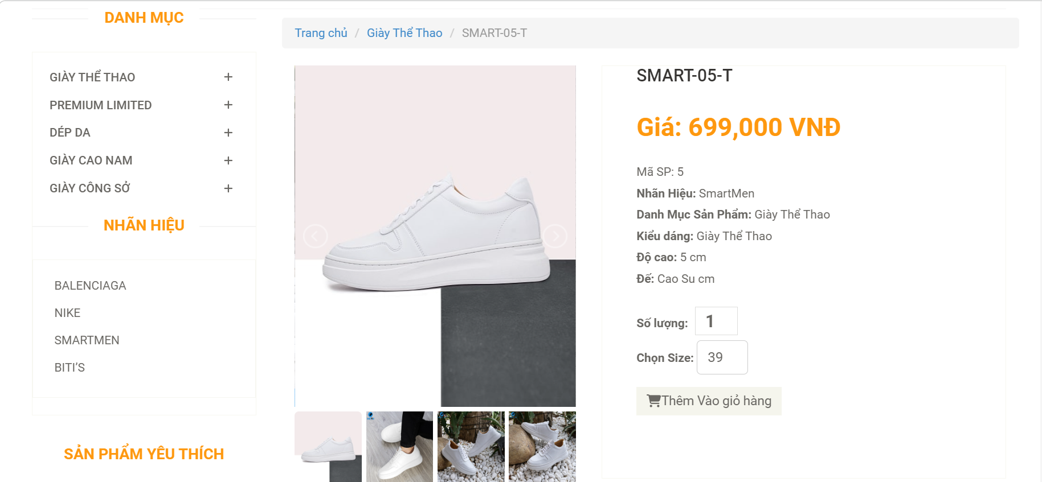
3.1 GIAO DIỆN WEBSITE
Giao diện chi tiết sản phẩm

Slide 23
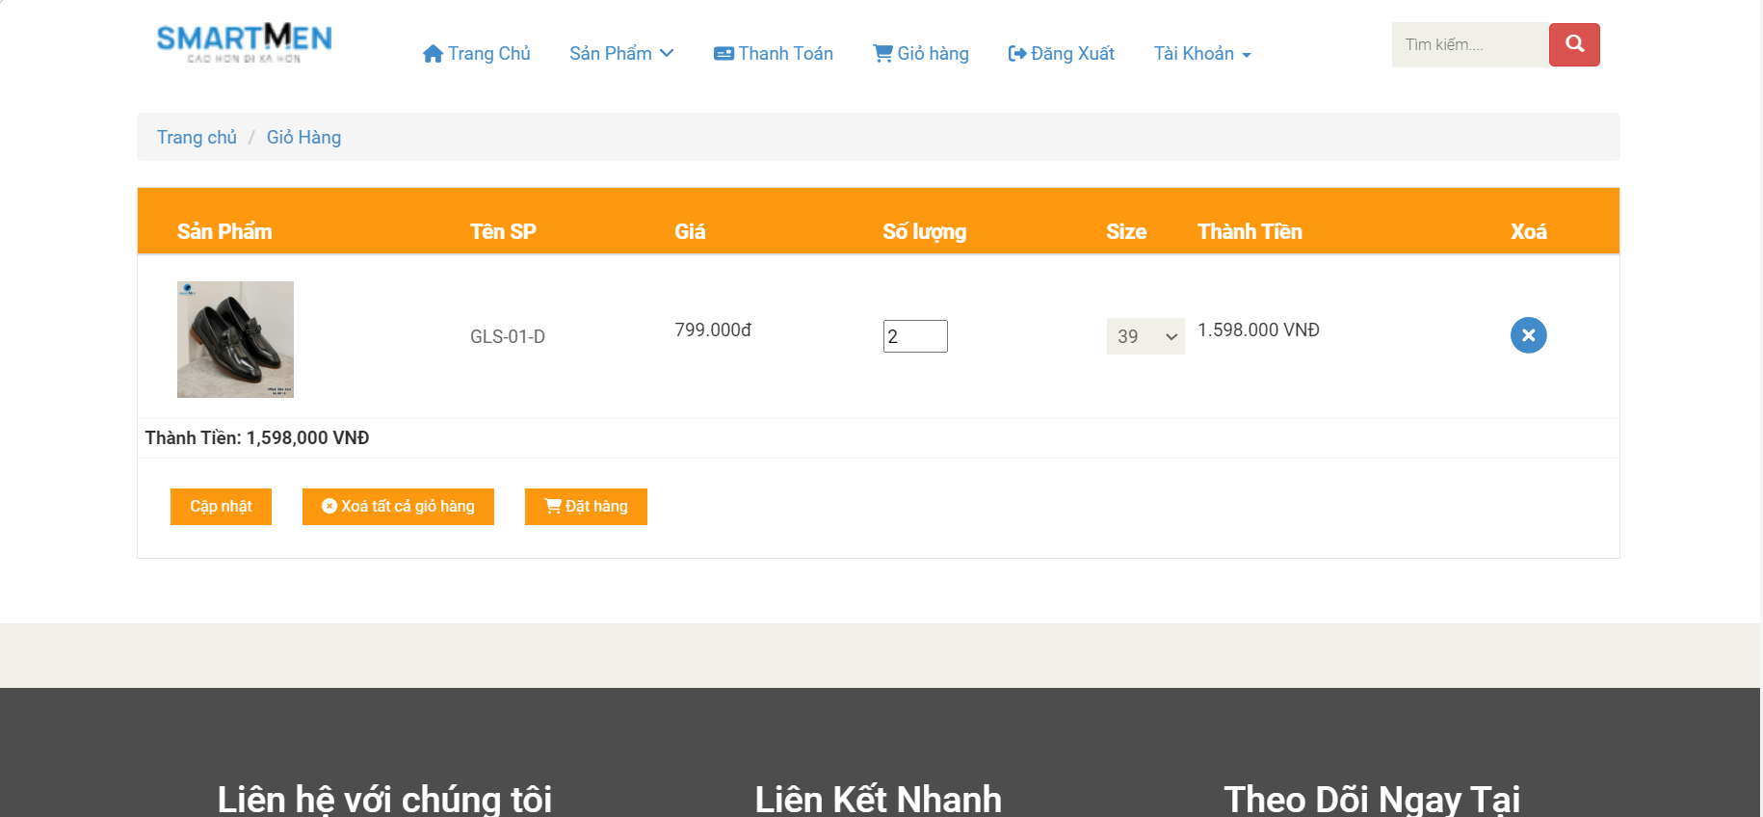
Giao diện giỏ hàng

Slide 24
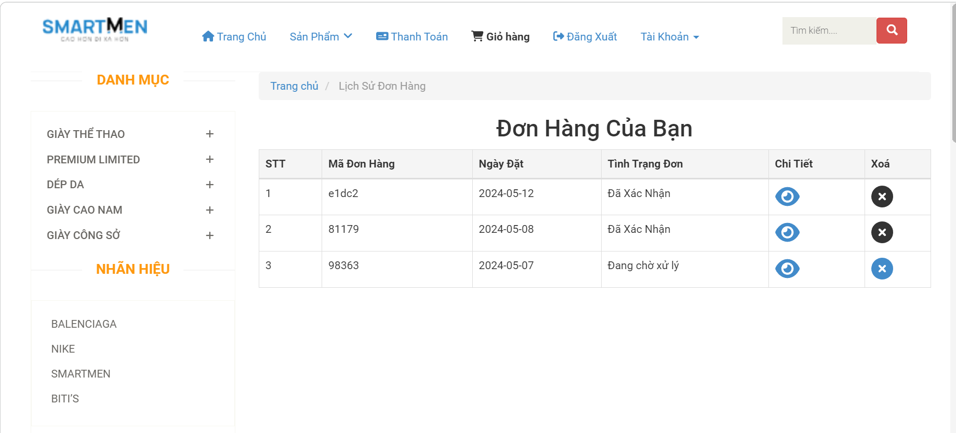
3.1 GIAO DIỆN WEBSITE
Giao diện đơn hàng của bạn

Slide 25
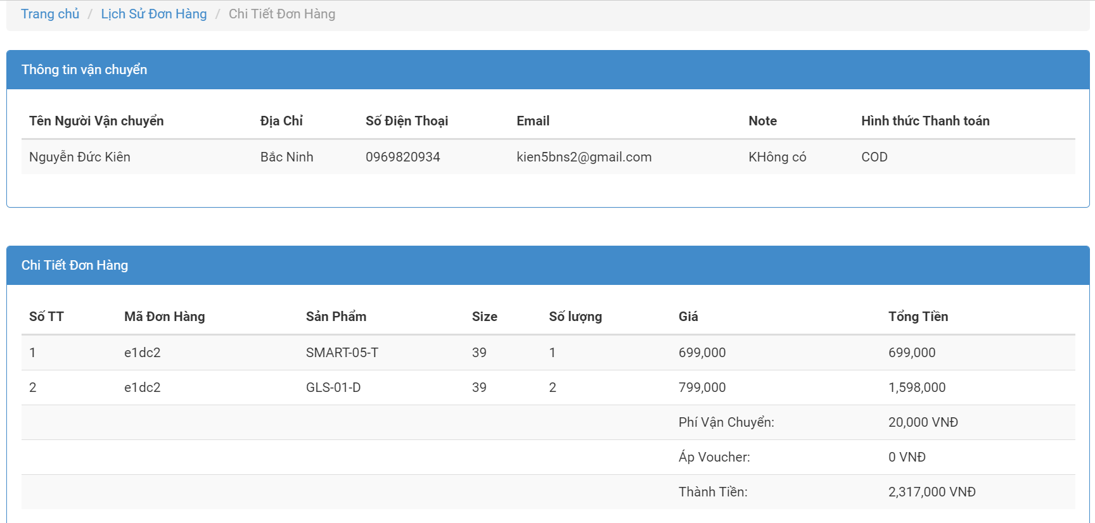
3.1 GIAO DIỆN WEBSITE
Giao diện chi tiết đơn hàng của bạn

Slide 26
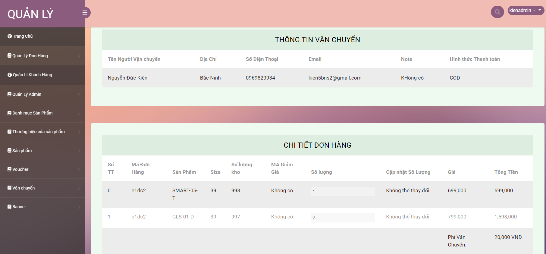
3.1 GIAO DIỆN WEBSITE
Giao diện chi tiết đơn hàng phía admin

Slide 27
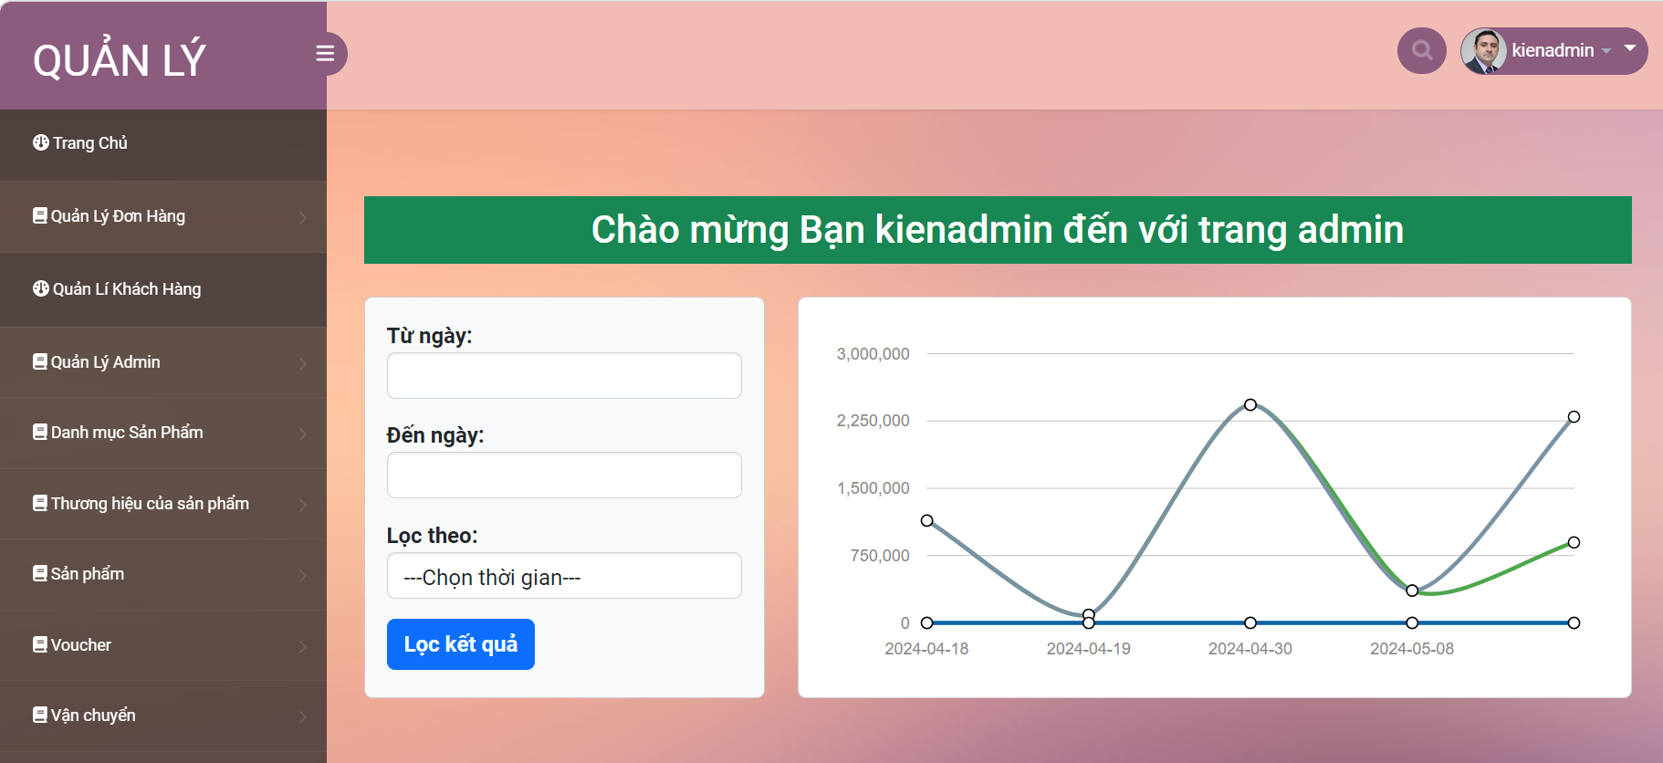
3.1 GIAO DIỆN WEBSITE
Giao diện thống kê

Slide 28





01
Tiếp tục phát triển và mở rộng tính năng để cải thiện trải nghiệm người dùng
02
Sửa các lỗi và cải thiện tính bảo mật của website
03
3.2 HƯỚNG PHÁT TRIỂN ĐỀ TÀI
Tích hợp Single Sign-On như Facebook, Gmail để tăng tính tiện lợi cho người dùng
04
Tối ưu hóa mã nguồn và cơ sở dữ liệu để tăng hiệu suất và độ tin cậy của hệ thống
05
Xem xét tích hợp các phiên bản trợ lý ảo có phí để cung cấp thêm giá trị cho người dùng

Slide 29
THANKS FOR ALL

